Slide 1

硕士学位申请答辩
水稻中microRNA介导的基因沉默相关SNP的研究
答辩人：黄飘飘
导师：张大兵 教授
2017-

Slide 2
提纲
课题背景
研究背景
研究目的
结果与讨论
miRNA相关区域SNP分布分析
单倍型分析和pre-miRNA二级结构分析
联合互补模式分析和互补性恢复现象
单倍型表型分析和对比
总结与展望
课题总结
课题展望
致谢

Slide 3
课题背景

Slide 4
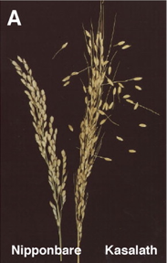
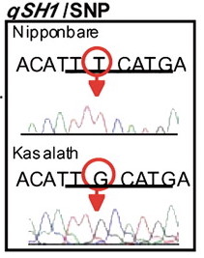
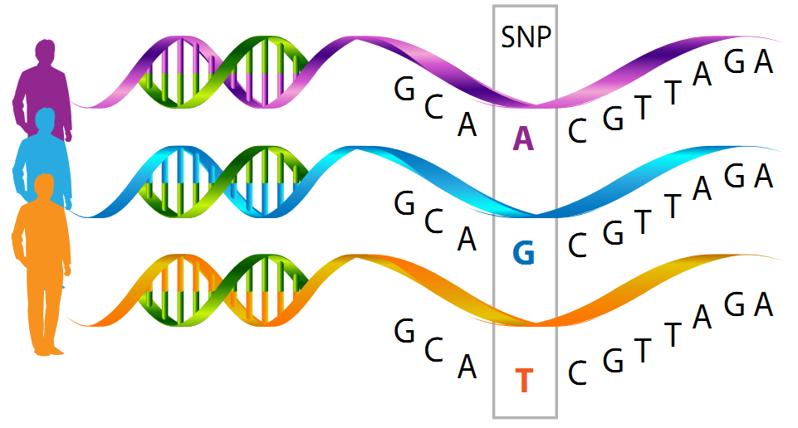
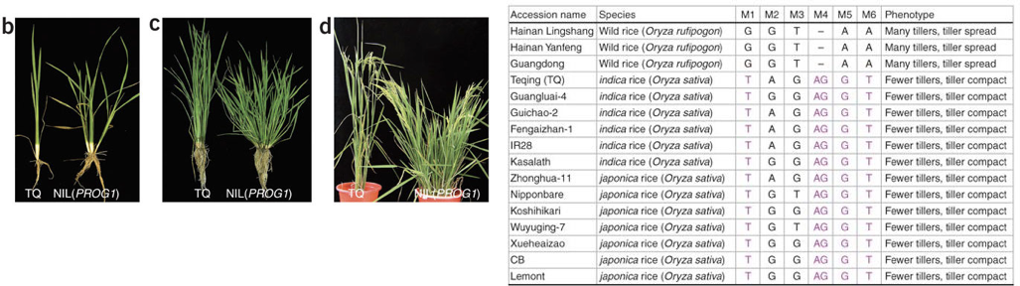
单核苷酸多态性和作物农艺性状改变
Konishi et al., 2006
Jin et al., 2008
Notes:
SNP定义：基因组DNA的单个碱基对位置在一些群体的正常个体中有不同的替代碱基 (allele)
第一个例子中，是研究比如在研究水稻驯化过程中，发现水稻落粒性的丢失是由qSH1(第一号染色体上的落粒性数量性状)上的一个SNP导致的
另外，PROG1上的一个SNP导致其蛋白质上一个氨基酸的改变是促使野生稻Oryza rufipogon向栽培稻Oryza sativa转变的关键，改变了株型，变成直立生长。

Slide 5
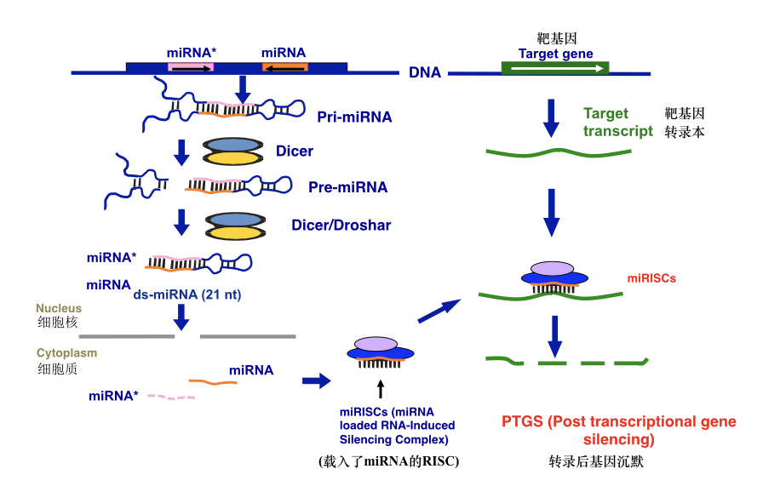
植物miRNA的生成、成熟和作用
Notes:
转录成pri-miRNA;
两次剪切，pri-miRNA -> pre-miRNA -> miRNA:miRNA*
转移到细胞质中，其中成熟miRNA载入到Argonaute蛋白中，形成了miRNA诱导的沉默复合体；
其中的miRNA识别靶基因mRNA上的结合位点，使得复合体结合上mRNA，并且进行基因沉默。

Slide 6
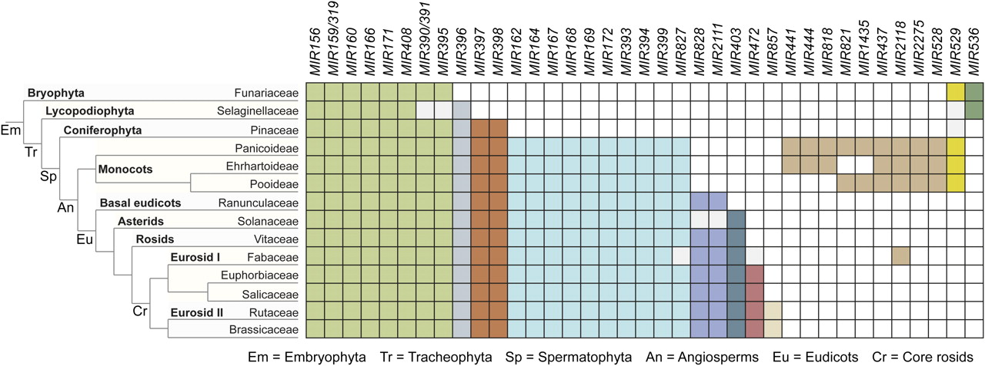
植物miRNA的保守性
Cuperus et al., 2011
Notes:
首先大部分的保守miRNA家族都是有很多成员的;
一般来说，保守miRNA比非保守miRNA的表达水平更高；
几乎所有的保守miRNA都在靶基因上有可识别的结合位点，而且往往所调控的靶基因在植物物种中也有保守性，而且其中很多本身具有调控功能；
和保守miRNA不同的是，非保守miRNA扮演的角色主要是，精细调节、植物形态调节和病虫害防御有关

Slide 7
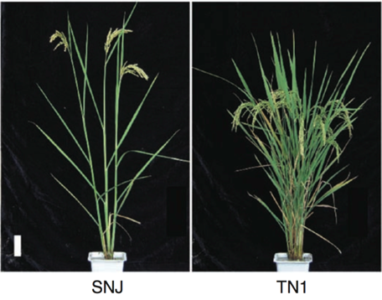
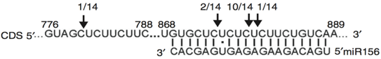

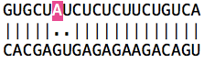
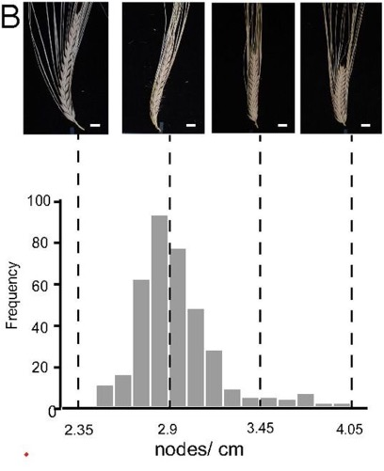
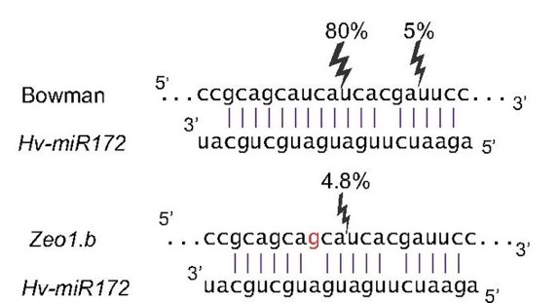
植物miRNA介导基因沉默中SNP造成作物农艺性状改变
TN1
水稻
SNJ
miR156
Jiao et al., 2010
Miura et al., 2010
大麦
Houston et al., 2013
Notes:
在水稻中，osa-miR156调控的OsSPL14 (SOUAMOSA PROMOTER BINDING PROTEIN-LIKE 14)的结合位点中出现一个SNP干扰了miRNA的调控，进而导致了一个分孽数减少、抗倒伏能力增强并且产量提升的“理想”植株
而在大麦中，SNP干扰了miR172和其靶基因HvAP2的相互作用从而引进了大麦花序中穗状花序密度的变异

Slide 8



水稻中miRNA相关SNP研究现状
研究现状
尚未研究的内容
寻找会影响到miRNA生成和成熟的SNP；
筛选出具有生物相关性的miRNA:靶基因作用对；
找到在miRNA调控中能够导致水稻农艺性状改变的SNP；
pre-miRNA和其它区域SNP分布；
SNP对于pre-miRNA二级结构影响；
成熟miRNA位点上SNP分布；
SNP对miRNA和靶基因互补性的影响；
不同水稻品系中miRNA相关表型的比较；

Slide 9
结果和讨论

Slide 10
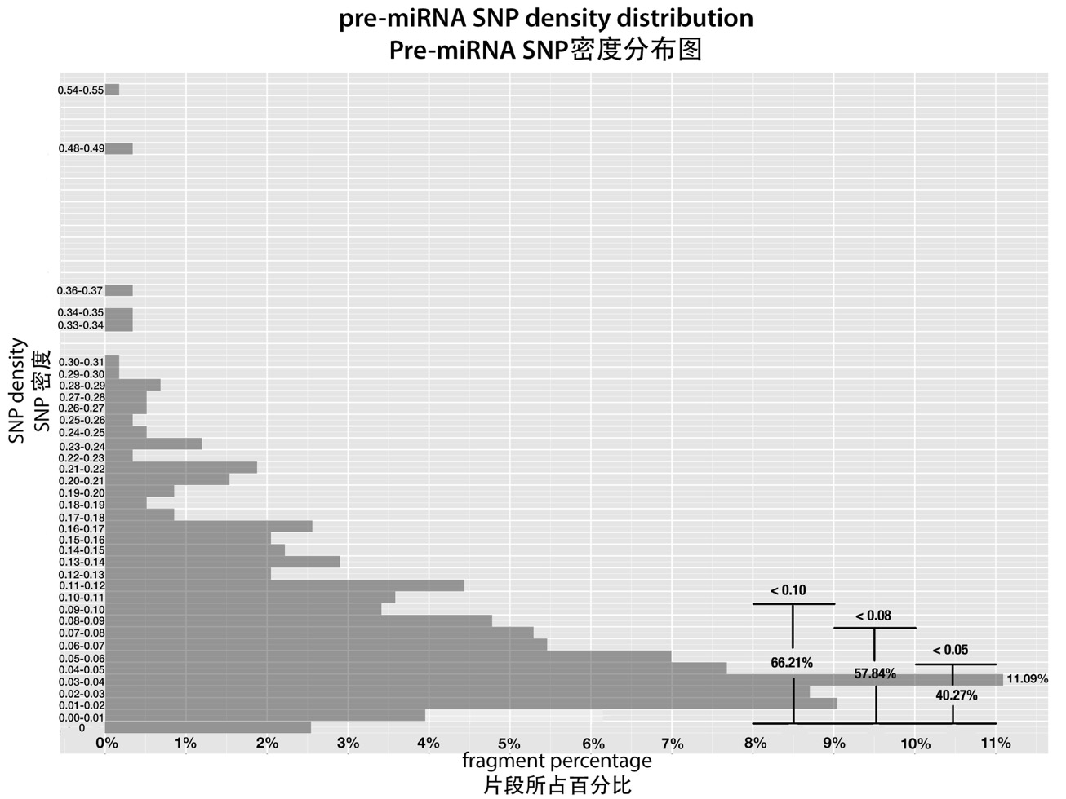
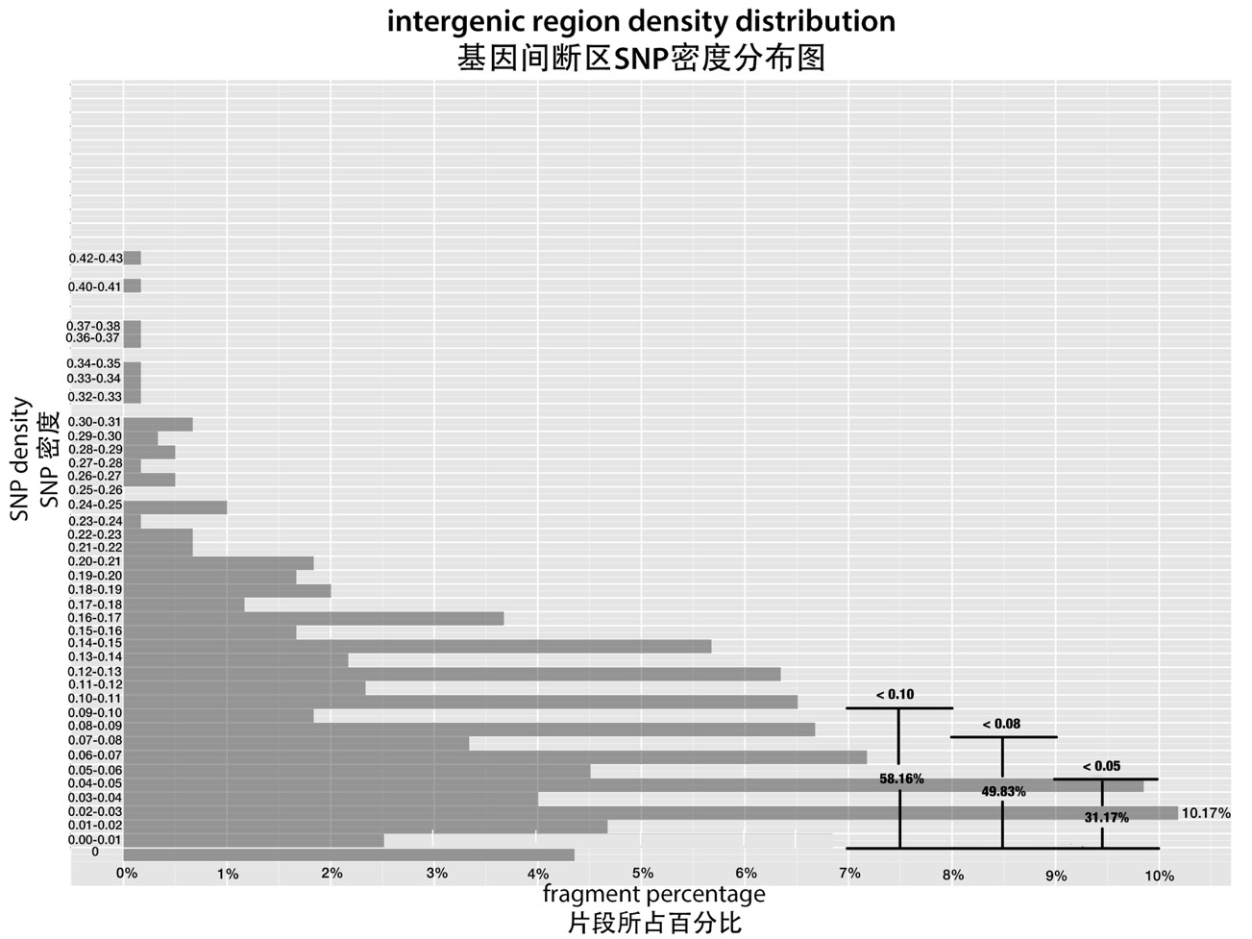
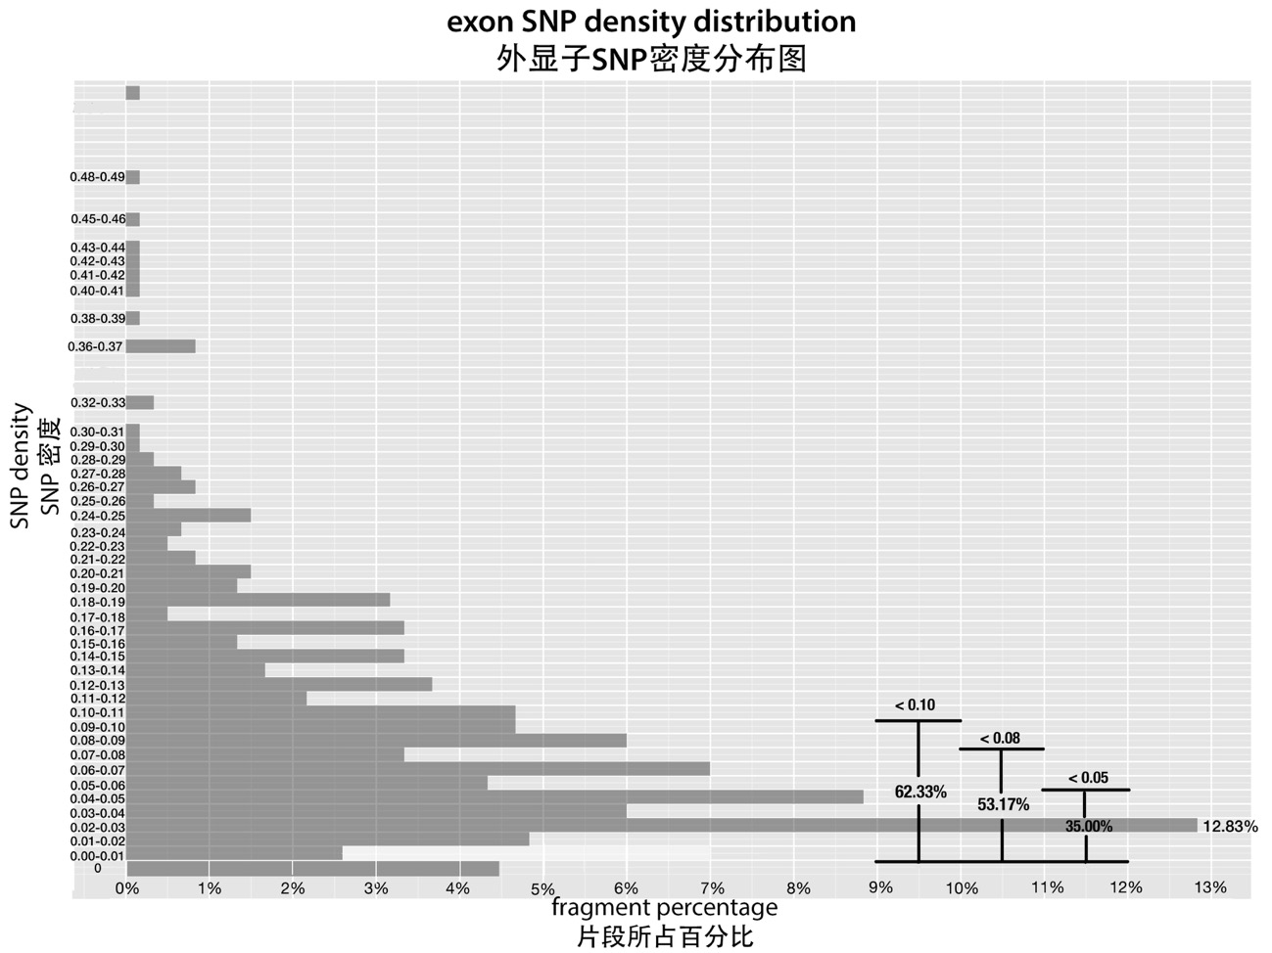
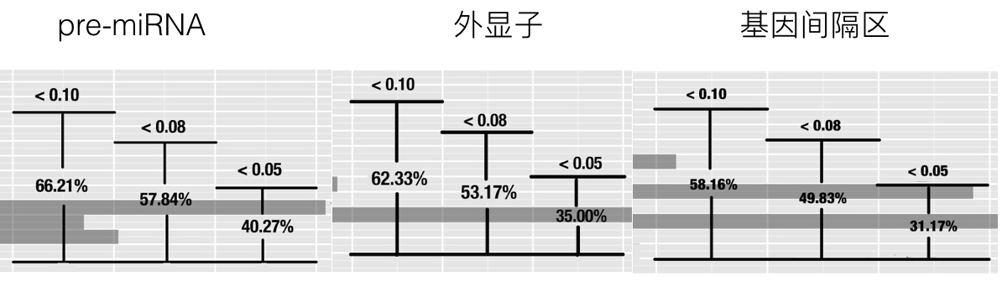
Pre-miRNA比外显子，基因间隔区SNP密度低
Notes:
SNP密度，SNP的数量除以片段的长度；横坐标是落在该SNP密度区间的片段占总数的百分比；
外显子和基因间隔区——随机、600个150bp的片段；
描述图像趋势；比较分别落在这些区间的百分比；
这个反应了miRNA上的选择压力比其他两者都大，主要的调控因子；

Slide 11
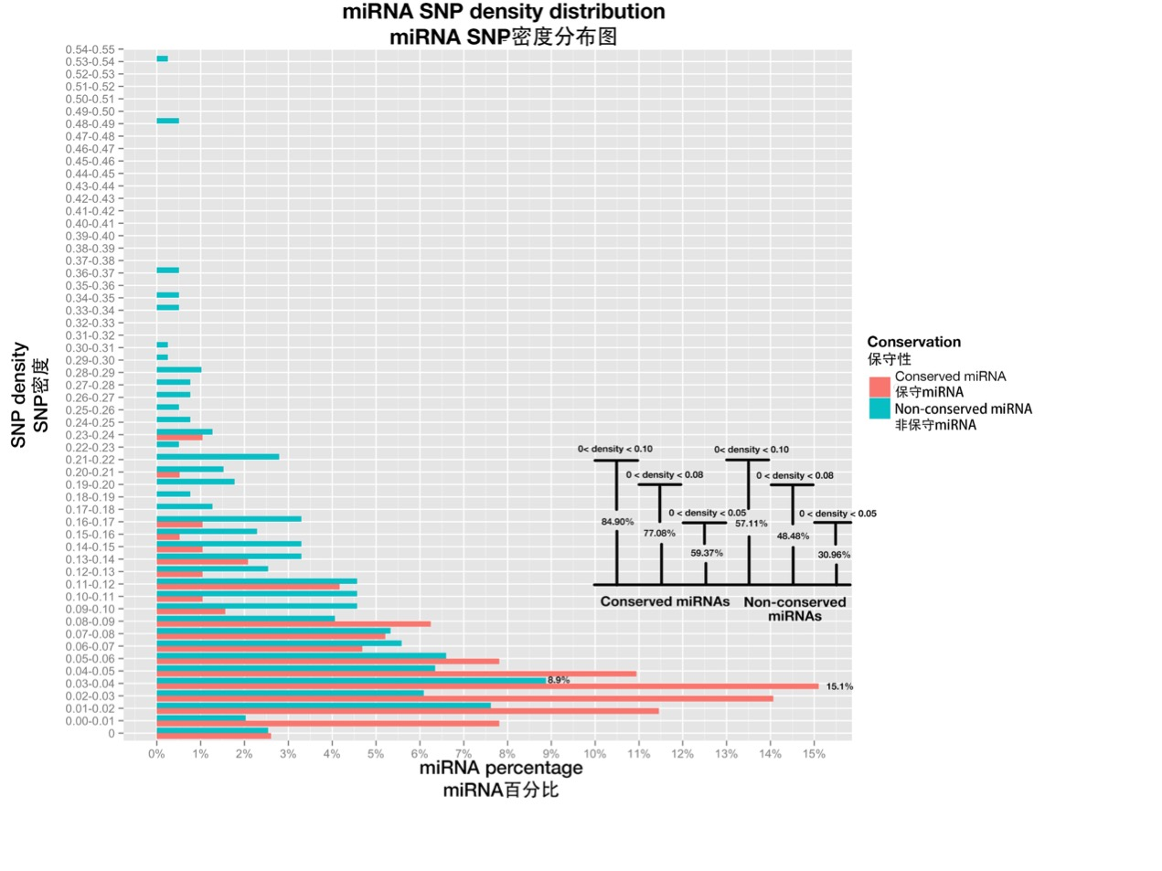
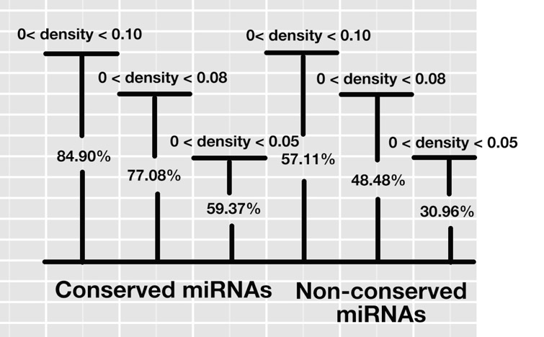
保守miRNA比非保守miRNA的SNP密度更低

Slide 12
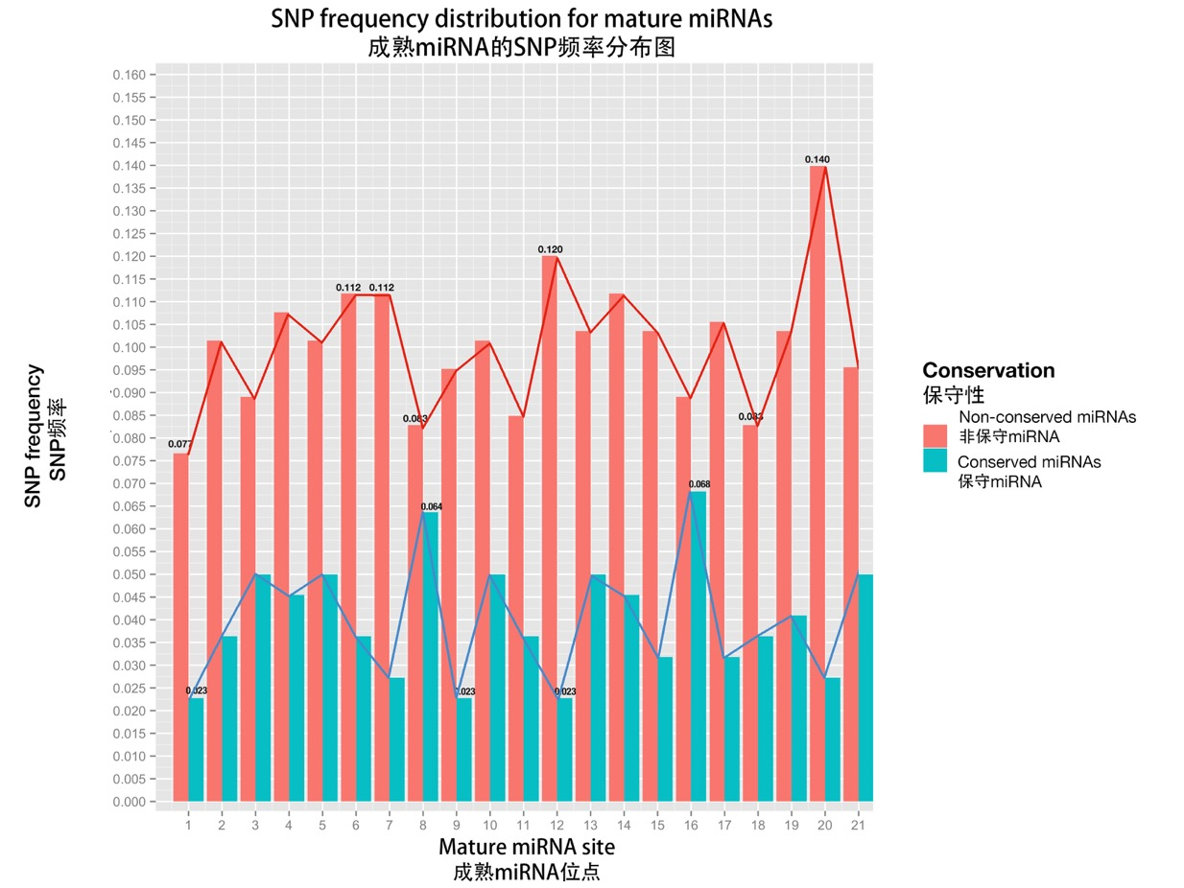
保守miRNA和非保守miRNA上各位点SNP分布不同
皮尔森相关性检验
r = -0.163,
p-value = 0.4473
？
AGO蛋白
Notes:
SNP频率，在该位点出现SNP的miRNA占全体miRNA的比例；
成熟miRNA位点，从1-21位，5‘端到3’端；
重点介绍位点1以及位点10和11；
最后，两者之间的Pearson相关性检验；

Slide 13
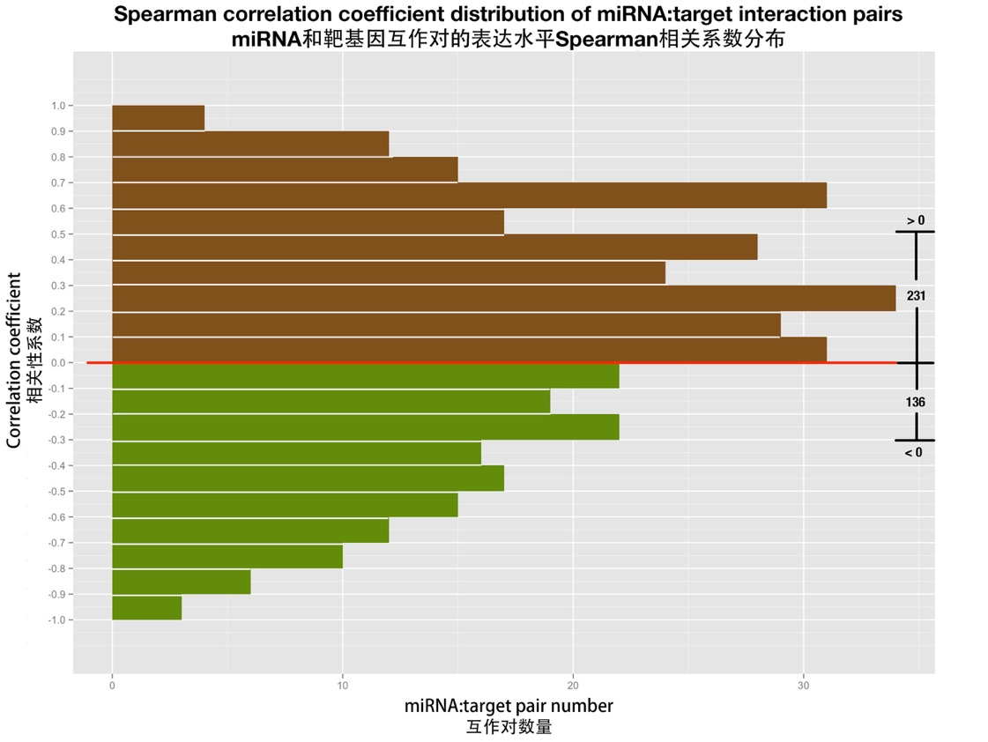
被验证miRNA:target并没有确定表达量负相关
Notes:
使用网上RiceFrend数据库中的表达量数据，
将被降解组验证的miRNA:target进行Pearson相关性检验，发现大部分是正相关；和传统上认为的表达量负相关不相符；

Slide 14
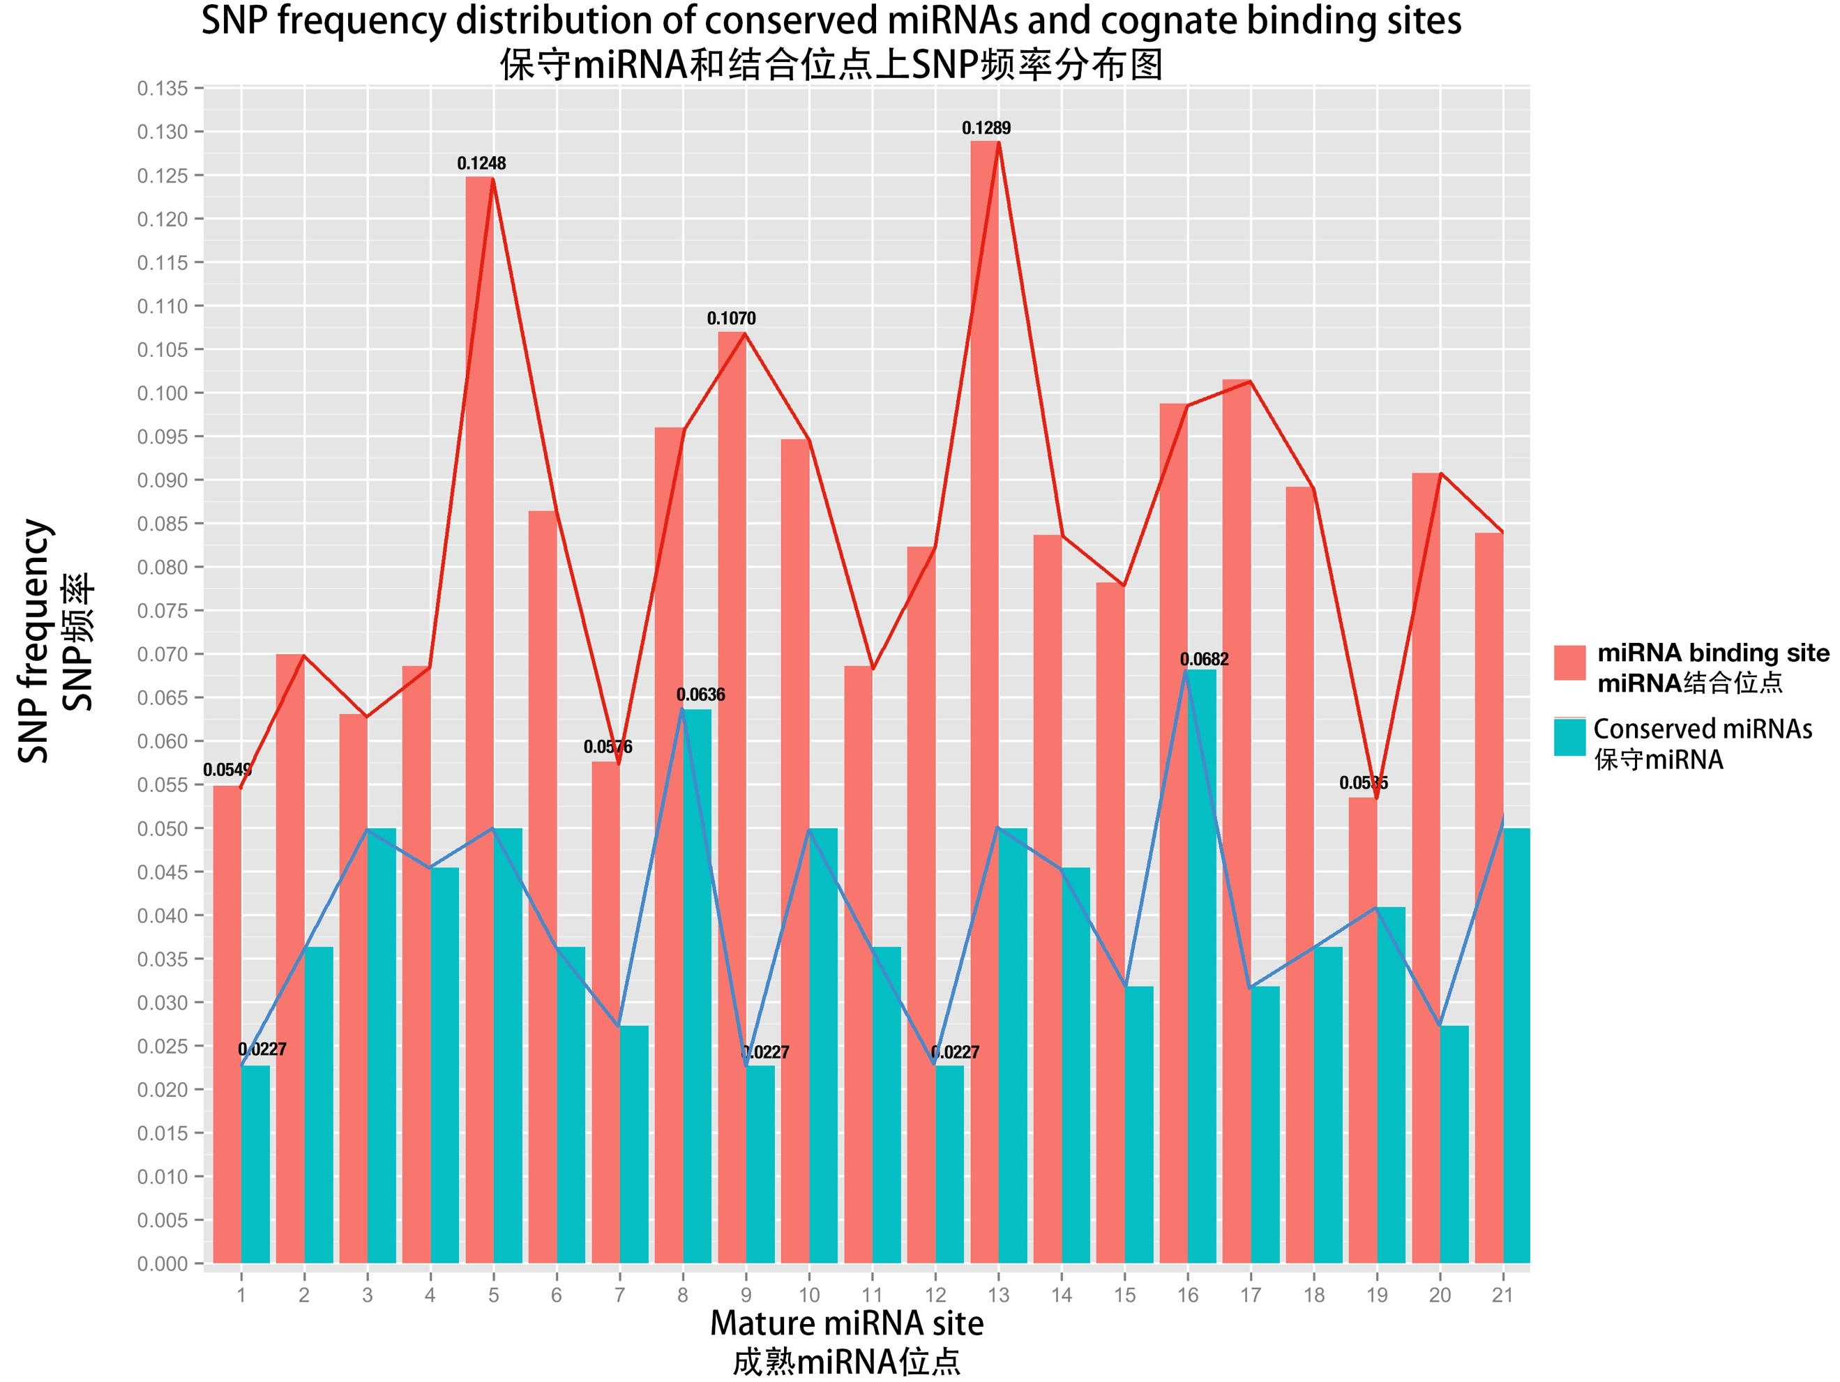
保守miRNA和靶基因结合位点SNP频率的正相关性揭示共同进化关系
皮尔森相关性检验
r = 0.5891
p-value = 2.455e-3
Notes:
miRNA结合位点上SNP频率都比成熟miRNA上的要高；可能由于一个miRNA要同时调控多个靶基因有关；
具有显著的相关性；

Slide 15
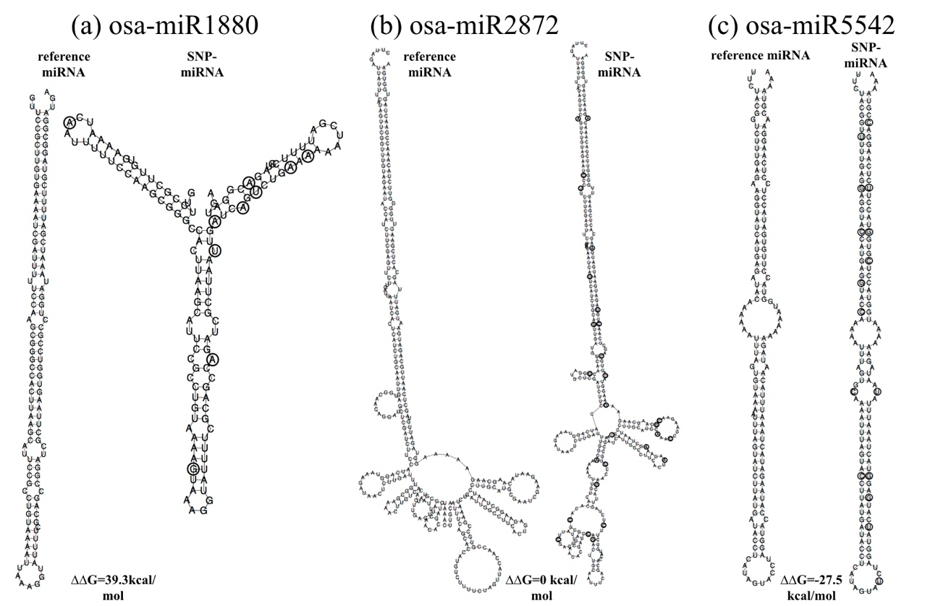
单倍型对应pre-miRNA二级结构稳定性变化很大
Notes:
单倍型分析，收集SNP，将水稻品系根据各自在SNP位点的碱基类型分成不同的单倍型；
用RNAfold进行预测，发现能量变化范围从+39.3kcal/mol~-27.5kcal/mol；

Slide 16
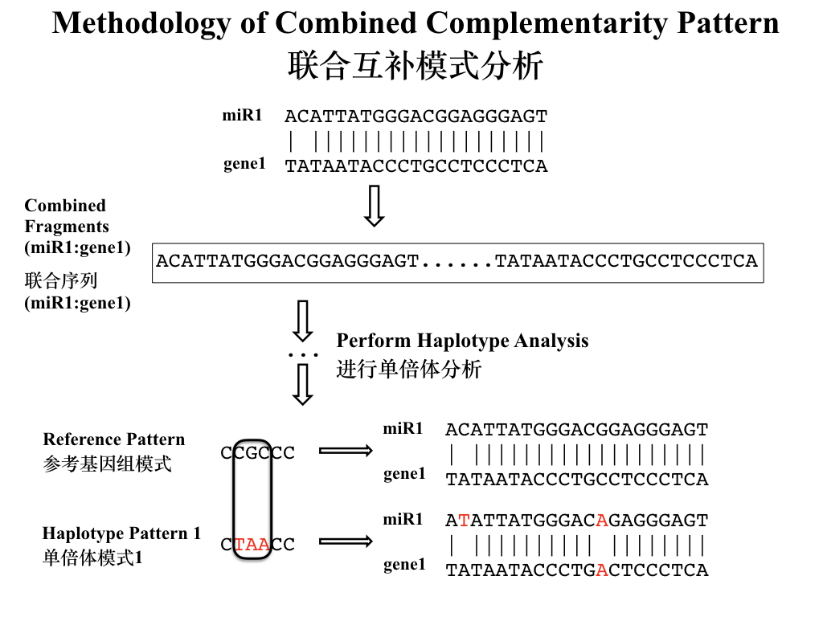
联合互补模式分析
Notes:
在单倍型分析的基础上，将miRNA和结合位点结合在一起；
将水稻品系分成不同的单倍型，并且将单倍型映射成突变后的miRNA和结合位点序列，将它们排列成互补模式；
比较在水稻品系中哪些SNP位点发生了突变，以及对miRNA和结合位点的互补有什么影响；

Slide 17
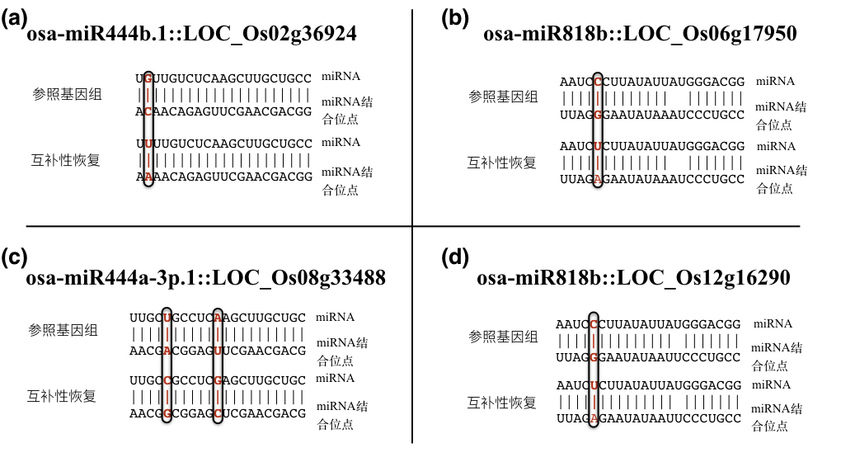
联合互补模式发现互补性恢复现象
nat-miRNA
环境压力响应，共同进化

Slide 18
发现七个结合位点上带有SNP的靶基因
基因座 Gene locus | SNP编号 SNP id | 调控的miRNA家族 Predicted targeting miRNA family | 结合位点上的位置 Position on miRNA binding site | 结合自由能的改变平均值 Average changes of free energy of binding (kcal/mol) | 基因名 Gene name | 在蛋白质上的作用 Effect on proteins
LOC_Os12g41860 | 11225924993 | osa-miR166 | 1 | 2.116 | OSHB3 | Synonymous mutation
LOC_Os12g41680 | 11225805945 | osa-miR164 | 8 | 1.902 | ONAC60 | Synonymous mutation
LOC_Os05g25960 | 10515090268 | osa-miR164 | 5 | 4.782 |  | Missense, Phe128Leu
LOC_Os04g59430 | 10435331023 | osa-miR160 | 10 | 2.58 | OsARF13 | Missense, Gly403Glu
LOC_Os04g24190 | 10413845263 | osa-miR396 | 2 | 1.294 | OsGRF11 | Missense, Phe277Val
LOC_Os02g49840 | 10230461213 | osa-miR444 | / | 1.16 | OsMADS57 | Missense, Leu99Gln
 | 10230461236 |  |  | -0.004 |  | Missense, Lys107Gln
LOC_Os02g36924 | 10222300431 | osa-miR444 | / | -0.032 | OsMADS27 | Missense, Ala93Val
 | 10222300448 |  |  | 6.575 |  | Missense, Gln99Lys

Slide 19
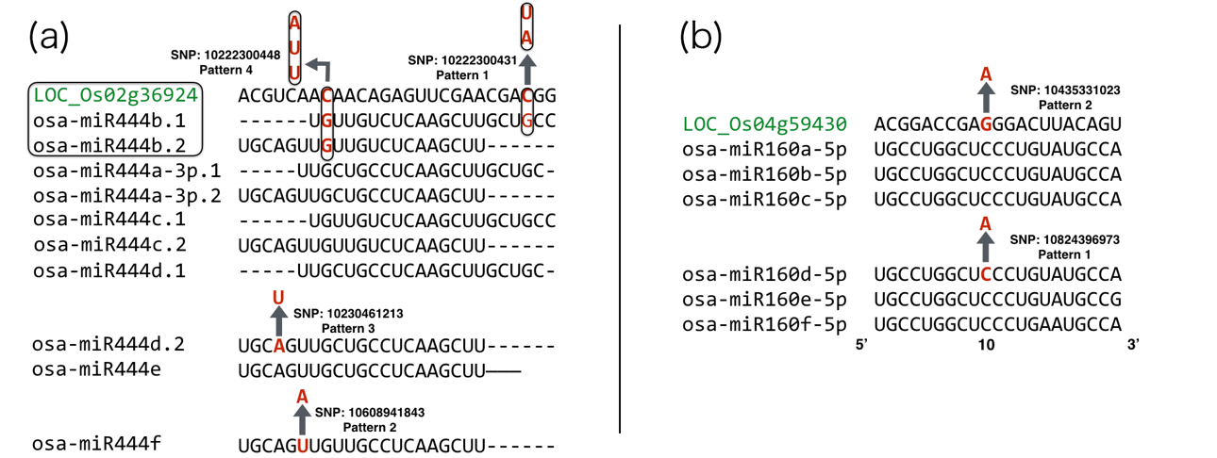
SNP和互补模式图

Slide 20
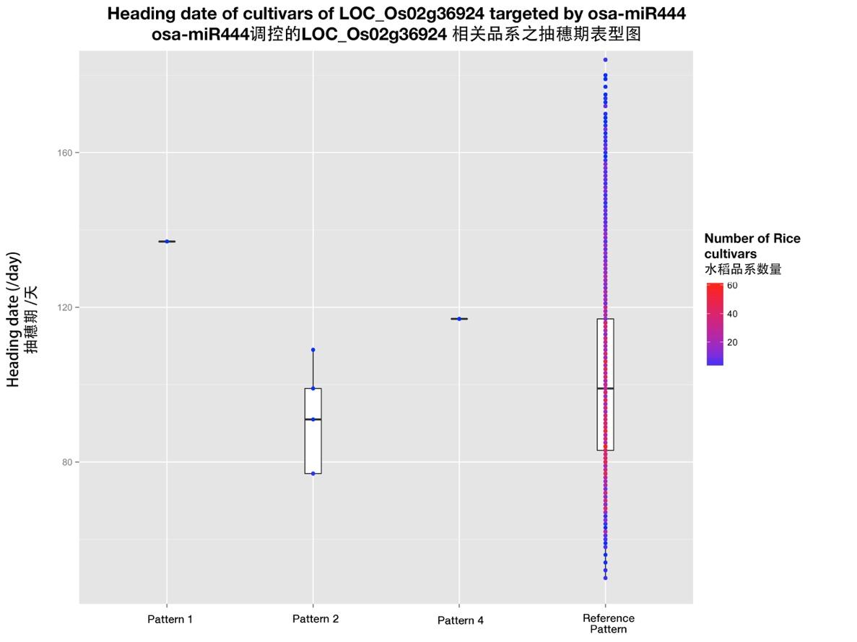
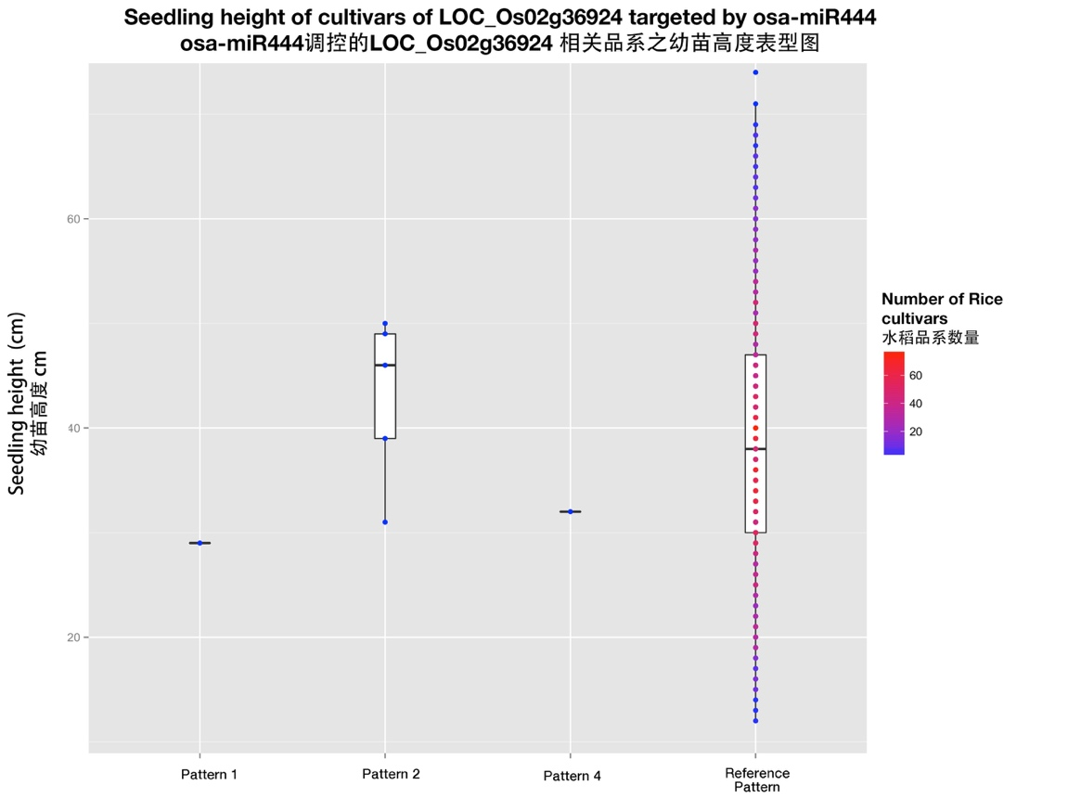
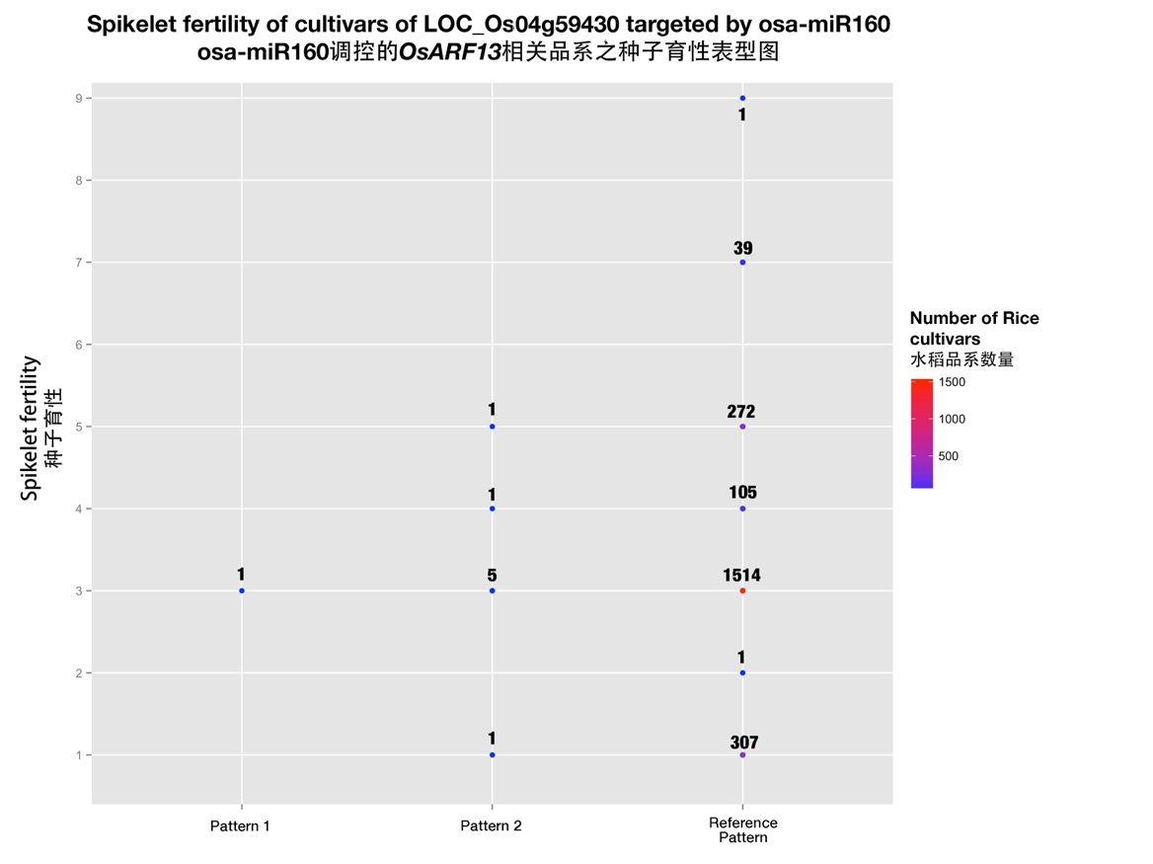
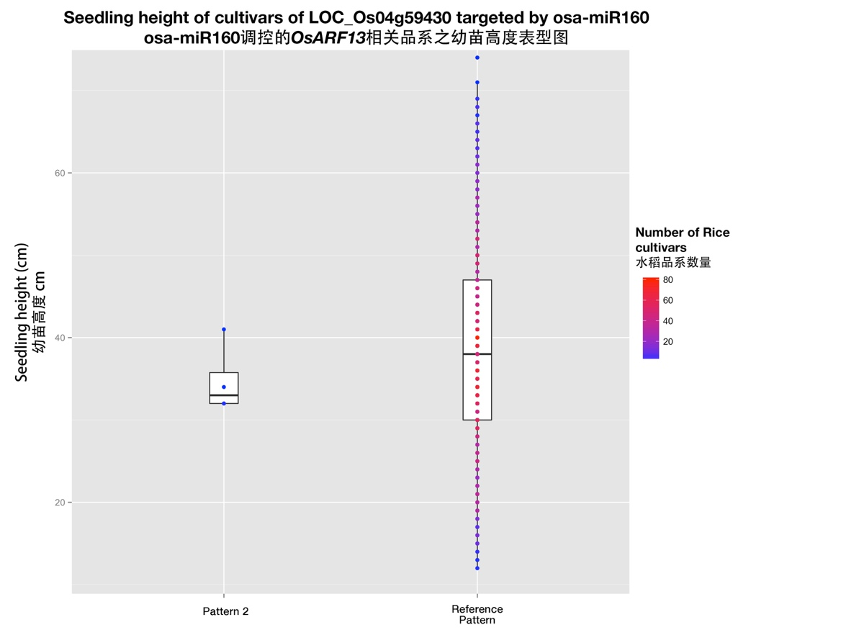
没有发现明显的表型变化
可能是因为植物表型由不止一个基因调控，所以miRNA调控的单个基因的改变并没有在表型上产生剧烈的影响。

Slide 21
课题总结
被验证的miRNA和靶基因没有发现严格的表达量负相关，再次强调了植物miRNA介导的基因沉默中还有很多复杂因素未被研究；
pre-miRNA上的SNP密度比后两者的SNP密度都要低，这也和miRNA在植物中扮演关键的调控作用角色相符；
保守miRNA和非保守miRNA各位点的SNP频率分布不同，并且没有相关性，暗示了两者之间的作用机理的不同；而保守miRNA和其靶基因结合位点上各位点的SNP频率之间具有相关性，支持了miRNA和其靶基因的有共同进化关系的观点；
单倍型中同时出现的多个SNP会对pre-miRNA二级结构产生很大的影响，这些SNP造成的变化很可能因为对pre-miRNA二级结构稳定性造成变化，从而影响到成熟miRNA的生成；
miR818家族的互补性恢复现象，这可能是由于miRNA和靶基因共同进化过程，选择压力的改变而造成的；
最后在osa-miR160的靶基因 OsARF13和osa-miR444的靶基因OsMADS27上分别找到了可能对miRNA调控产生很大影响的SNP，但是并没有发现很明显的表型改变，这可能是因为所研究的性状可能由多个基因调控，故而单个基因的变化并没有造成明显的表型改变；

Slide 22
课题展望
1、可以根据所找到单倍型对应的水稻品系种植并且观察响应的表型；
2、扩大SNP搜索范围
包括miRNA基因的启动子区域
靶基因结合位点上下游区域（因为和靶基因可达性有关）

Slide 23
攻读硕士期间已发表或待发表的论文
[1] 黄飘飘，李俊彦等. 水稻中microRNA介导的基因沉默相关SNP的研究 （准备中）

Slide 24
致谢
张大兵 教授
李俊彦 博士
梁婉琪 教授

Slide 25
谢谢各位评委老师！

